Slide 1






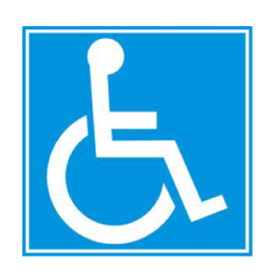
Những biển báo giống nhau về hình dạng, màu sắc
Nhóm biển báo cấm
Nhóm biển báo nguy hiểm
Nhóm báo chỉ dẫn

Slide 2
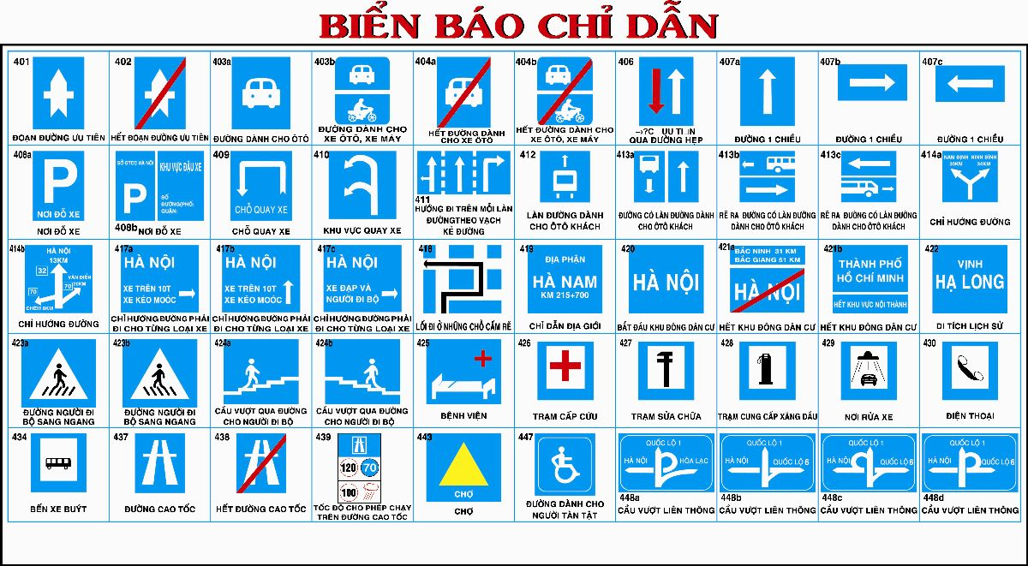
Notes:
Chỉ là một số biển minh hoạ thôi nhé

Slide 3




THỰC HÀNH

Slide 4
Hoàn thành bảng theo mẫu sau:
Nhóm biển báo giao thông | Hình dạng | Màu sắc | Ví dụ một số biển báo
Biển báo cấm | Hình tròn | Nền trắng, viền đỏ | Biển cấm đi ngược chiều Biển cẩm ô tô rẽ phải Biển cấm đỗ xe
Biển báo nguy hiểm | Hình tam giác | Nền vàng, viền đỏ | Biển báo đường thường xảy ra tai nạn Biển báo đường hai chiều
Biển báo chỉ dẫn | Hình vuông hoặc hình tròn | Xanh nước biển | Biển hướng đi thẳng phải theo Biển đường dành cho ô tô
?
?
?
?
?
?
?
?
?
Notes:
HS làm vào phiếu học tập hoặc tự kẻ bảng làm vào giấy A4

Slide 5
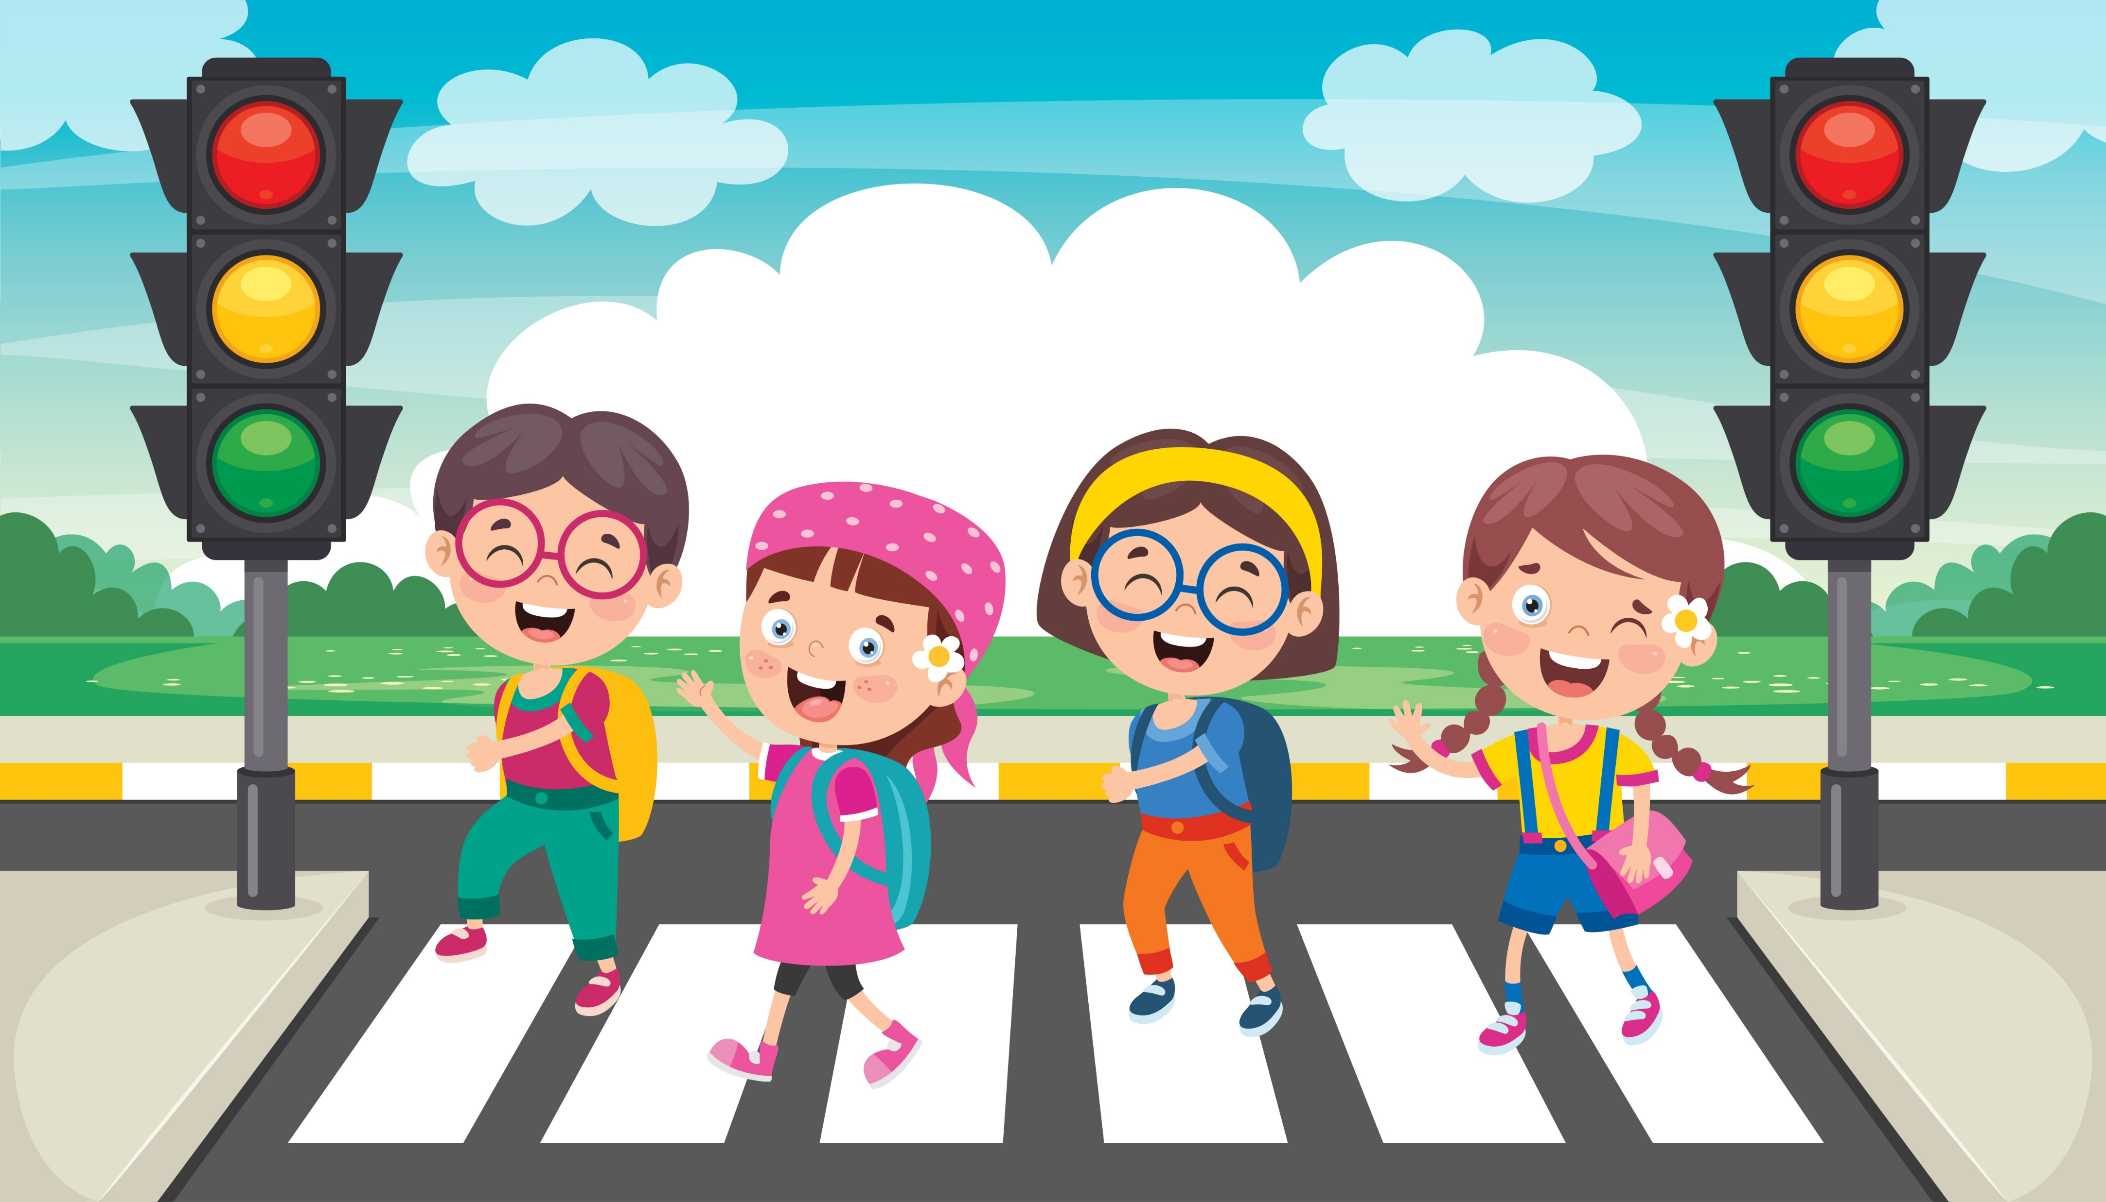

Đèn xanh, đèn đỏ, đèn vàng

